Slide 1
投资学 第6章
证券投资基金

Slide 2
在现实中，有各种各样福利性质的基金，如中国青少年发展基金、国家自然科学基金，这些基金都不是本文所要讨论的。
证券投资学意义上的基金不同于其他类别的基金。本质上是为了利润最大化的投资行为，因此称为“投资基金”。
对投资者而言可以看成是另一种投资工具。
理解基金：委托专家理财，管理人和托管人绝对分开。

Slide 3
6.1 概念
证券投资基金（Mutual fund）简称基金，是指通过发售基金份额，将众多投资者的资金集中起来，形成独立财产，由基金托管人托管，基金管理人管理，以投资组合的方法进行证券投资的一种利益共享、风险共担的集合投资方式。
注意：基金当事人有三方：基金持有人、基金管理人、基金托管人。

Slide 4
集合投资
组合投资
基金管理人
投资者甲
证券A
基 金
投资者乙
证券B
投资者丙
证券C
基金托管人

Slide 5
美国的投资公司
单位投资信托（Unit investment trusts)：一旦成立资产组合固定不变，也称为无需管理的基金。
开放型基金：通常称为共同基金
投资管理公司：
组合有管理
封闭型基金

Slide 6
6.2 基金的特点
（1）集合投资。集合大家的财富，投资主体众多，实现投资的规模经济（信息与交易成本的节约）。
（2）组合投资。多样化的投资对象以分散风险。
（3）专家理财：基金本质是委托理财，基金实行的都是专家管理制度。

Slide 7
（4）利益共享、风险共担。 基金管理人不参与基金收益的分配！
（5）投资操作与财产保管严格分离。目的：相互监督、相互制约。
总结：基金是集专家理财、组合投资、分散风险等优点于一体的集合投资方式。基金使每个人都象专业人员那样投资。
问题：基金的风险与股票、债券、银行存款等相比，顺序是？

Slide 8
基金与其他金融工具的比较
与股票、债券主要不同点
  经济关系：股票——所有权、债券——债权、基金——信托。
  资金投向：股票债券——直接投资、基金——间接投资
  收益与风险：股票> 基金>债券>国债>存款。

Slide 9
释义：信托（Trust）
指委托人基于对受托人的信任，将其财产权委托给受托人，由受托人按委托人的意愿以自己的名义，为委托人的利益或者特定目的，进行管理或者处分的行为。
这里的财产权包括物权、债权、知识产权等。
信托财产具有一个重要特征：独立性。
  《信托法》第十五条规定：信托财产与委托人未设立信托的其他财产相区别。
  第十六条规定：信托财产与属于受托人所有的财产（以下简称固有财产）相区别，不得归入受托人的固有财产或者成为固有财产的一部分 。

Slide 10
基金与存款的差别
  性质不同：存款是债权债务关系（法定偿债），基金是信托关系。
  收益风险：本金是否安全？
  信息披露：基金有义务披露信息，银行没有义务披露信息

Slide 11
6.3 投资基金的分类
（1）按照是否可以追加投资或赎回投资份额
  开放式基金（Open-end fund）：自由俱乐部基金规模可变，可赎回，投资资产流动性强，没有期限，风险小，一般不能上市。
  封闭式基金（Close-end fund）：发行期满后封闭，不再追加新的发行单位，类似股票。
    规模不变，不可赎回，可以上市，转让价格由市场供求决定，流动性相对较低，有时期限制（5～15年期满后，按照基金份额分配剩余资产）

Slide 12
开放式基金与封闭式基金比较
 | 封闭式基金 | 开放式基金
期限 | 5年以上，多数15年 | 没有固定存续期
规模 | 不变 | 可变
交易场所 | 可以上市 | 不可上市
价格形成方式 | 主要是供求关系 | 完全取决于净值
投资策略 | 没有赎回的压力，可长期投资 | 有赎回压力，资金不能完全用于长期投资
激励机制 | 缺乏 | 较好

Slide 13
（2）按照组织形式分
  契约型（Contractual-type fund）基金：三方签订基金契约——基金管理人、投资者、托管人。他们之间是合同关系，基金本身不是一个法人，是虚拟企业。
  公司型（Corporate-type fund）：投资者双重身份，既是持有人，又是股东，基金本身是一个独立法人。投资者相当于认购股票。
  注意：无论哪种形式，投资者为基金的所有人。

Slide 14
它们之间的差别：
  资金性质：契约型——受益凭证，公司型——股票。
  投资者地位：公司型基金投资者是基金的股东，有经营权。契约型基金中只是合同关系，无经营权。所以，前者权利大。
  营运依据：契约型－基金契约，公司型－公司章程
    中国：全部是契约型基金。中国没有基金公司，只有基金管理公司
    美国：大部分是公司型基金。

Slide 15
（3）按照投资对象分类
  货币市场基金：货币市场主要是机构投资者，个人一般通过基金投资于该市场
  股权基金：股票基金
  固定收益基金：债券基金
  混合基金：多种投资工具并存
  指数基金:试图与一个主板市场的指数业绩相匹配
为什么要这样分类？
  细分市场；
  西方国家对基金的管制。如养老基金要求十分稳健的投资，所以这类基金投资股票受到限制。< 5%的股票。

Slide 16
（4）按照投资目标分类
  成长型：战略型投资，追求长期收益（不以现金分红），主要投资股票——风险最大。
  收入型：追求当期收益，稳定收入，以绩优股和债券为主，多分红。
  平衡型基金：界于上述二者之间。

Slide 17
（5）按照募集方式分类
  公募基金（Public offering fund）：向非特定的对象募集基金份额。
    阳光操作、信息披露、严格监管。中国规定所有基金必须公募集，美国规定共同基金必须公募。
  私募基金（Private placement fund）：向特定的对象募集基金份额。
    无需披露信息，监管不严，具有隐蔽性。如美国的对冲基金（Hedge fund），采取合伙制度，人数不等超过100人。

Slide 18
伞型基金：母基金下设子基金，
投资者可以选择
其他
基金
基金中的基金：以基金为投资对象
保本基金：保证本金安全，主要投资于债券
（注意：只对到期投资保本，半封闭）

Slide 19
6.4 投资基金的治理结构
（1）基金持有人与管理人关系
  委托人与受托人
  管理人：经营资产，收取管理费，不参与分红
（2）持有人与托管人关系
  委托人与受托人
  托管人：保管资产，收取托管费，不参与分红
（3）管理人与托管人关系
  共同的受托人（平行委托）
  互相监督、过错责任
  托管人与管理人严格分开

Slide 20
基金持有人
（投资者）
信托
（所有者与经营者）
信托
（委托与受托）
基金管理人
（基金管
理公司）
托管人
（银行）
互相监督

Slide 21
基金所有的财产：包括各种证券、现金、印章都存放在托管人处，基金管理人只有指令权，而没有控制实际的资产。
资金
证券市场
基金管理人
托管人
指令复核
证券
收益
投资者

Slide 22
6.5 基金的交易
（1）封闭式基金
通过经纪人基金二级市场上自由转让，交易规则同股票。
  竞价规则：价格优先、时间优先
  最小价格变动单位：0.001元
  最小和最大数量：100份，100万份
  T＋1交割
  涨停板：10％

Slide 23
（2）开放式基金
  注意1：开放式基金没有二级市场，投资者只能向基金管理公司申购（赎回）基金。
  注意2：开放式基金的交易是指基金成立后进行申购和赎回，有别于募集。
开放式基金交易的两大原则：
  “未知价”交易原则：申购、赎回时候并不知道资产的成交价格；
  “金额申购，份额赎回原则”

Slide 24
金额申购
  申购的价格：基金单位净值+前端费用
  前端收费（Front-end load)：购买基金份额时所支付的佣金或者销售费用。中国< 5%，一般是1％～1.5%。
  基金单位净值（Net asset value)： （基金权益－基金负债)/已经出售在外的基金单位。
  由于申购时，基金资产净值未知，故确切的购买数量在申购的时候未知，只能实行金额申购。
  计算方法
    申购日：净申购额＝申购金额－申购金额×申购费率
    次日：申购份数＝净申购额/申购日基金单位净值

Slide 25
例子：某个交易日某投资者以10000元认购某基金，费率为1％，前端收费。次日，确定前一个交易日该基金单位净值为0.99元。请确定该投资者认购基金的份额数量。
申购日：认购费用＝10000×1％＝100（元）
申购日：认购金额＝10000－100＝9900（元）
次日：认购份数＝9900/0.99=10000（份）

Slide 26
份额赎回：
  赎回所得：基金单位净值-赎回费。
  赎回费又称为撤离费（Back-end load)，后端收费，中国<3%。一般规定赎回费率按持有年限递减。
  投资者目的要知道能赎回多少资金，但赎回的时候价格未知，所以投资者只能申请赎回多少份额。
  赎回日：提出赎回数量
  次日：赎回金额＝赎回总额－赎回费用，其中：
    赎回总额＝赎回数量×赎回日基金单位净值
    赎回费用＝赎回总额×赎回费率

Slide 27
例子：某投资者以10000元申购某基金，申购日该基金单位净值为1元，申购费率为5％。且规定赎回费率为3％，每年递减1％。假设该基金扣除运作费用后年净收益率为10％（且等于赎回日的净值）。
问题：投资者在持有1年后申请全部赎回，能赎回多少资金？
申购净额＝10000×0.95＝9500（元）
申购份数＝9500/1=9500（份）
赎回总额＝9500×（1＋10％）＝10450（元）
赎回费用＝10450×2％＝209（元）
赎回金额＝10450－209＝10241（元）

Slide 28
6.6 基金净值的估计
估值：就是确定资产净值（或单位净值）
（1）目的
  衡量基金是否保值、增值
  开放式基金：申购和赎回价格的基础。
（2）估值对象
  资产：股票、债券、银行存款、应收利息等。
  负债：应付管理费、应付税收等

Slide 29
（3）基金资产估值
  上市的：按交易日市价，无交易日的按照最紧密联系原则
  未上市的：按照最紧密联系原则处理，如首次公开发行股票，按照成本。
（4）运作费用（Operating expenses）
  基金管理费：公式＝E×R/365 ，其中，E：前一日基金资产净值，R：费率，中国1%~1.5%。每日计提累计，按月支付。
  基金托管费：同管理费，费率<0.25%。

Slide 30
  基金交易费：基金进行证券买卖交易时候所发生的费用。如交易佣金、过户费、手续费等
  其他费用：审计费、律师费、信息披露费、持有人大会费等。
（5）资产单位净值（Net asset value，NAV）=（资产市值-负债）/已出售的基金份额总数。
（6）基金收益率＝（NAV₁-NAV₀+收入＋资本利得）/NAV₀

Slide 31
假定有一投资基金，管理着价值1.2亿美元的资产组合，假设该基金欠基金管理费和托管费400万美元，并欠租金、应发工资及杂费100万美元。该基金发行在外的股份为500万，则
资产净值＝ ( 1.2亿美元－500万美元) / 500万股＝23美元/份

Slide 32
如果某个基金在开始月初的资产净值为20美元，收入分配为0.15美元，资本利得为0.05美元，本月月末的资产净值为20.10美元，则本月的收益率为：
收益率=（20.10－20.00+0.15+0.05）/ 20.00
＝0.015

Slide 33
案例：对冲基金与LTCM危机
对冲基金（Hedge fund）的含义
  “风险对冲过的基金”，原意是利用期货、期权等金融衍生产品，对相关联的不同股票买空卖空，但现在是有名无实。
对冲基金的投资特点
  筹资方式不同 （私募、合伙制度，人数<100人，门槛仍锁定在100万美元 ）
  信息不公开
  投资策略不确定：大量使用衍生工具，大量使用保证金等扩大杠杆，全球化运作。

Slide 34
截至1998年底，全世界共有5830家对冲基金。对冲基金管理的资产值达3110亿美元，年平均增长率接近20%。
目前对冲基金33.9%设在美国本土，53.6%为离岸基金（通常设在避税所如开曼群岛、英属处女岛、百慕大等）。虽然在欧洲一些国家如英国、荷兰也有类似的基金，但也多由美国人设立，目的是逃避监管。

Slide 35
LTCM危机事件
长期资本管理公司：成立于1994年，前4年，平均每年资产收益达到了32%，资本金由12.5亿增到1998年的48亿美元。
1998年，公司根据投资模型，看好欧洲债市，俄罗斯等国利率将上升，发达国家的利率将降低。22亿美元的资本金作抵押，借款购买250亿美元的债券，然后再用这些债券作抵押，借贷再以借款作保证金，投资总额达12500亿美元的金融衍生工具，总杠杆比率达到568倍。

Slide 36
大量持有德国和美国国债的空头，持有新兴市场经济国家证券多头（如俄罗斯政府债券）。它的投资决策，完全依赖于计算机，根据各种投资模型计算出不同工具的利差，观察两种证券非正常利差，然后进行套利。
98年8月14日，俄罗斯政府宣布停止国债交易，导致新兴市场债券大跌，德美两国国债大涨，公司投资失败。短短150天，净亏损43亿美元，资产净值下降90%。9月24日16家大银行出资36.5亿美元收购了公司的90%的股权。

Slide 37
练习题
基金A的前端费率为4％，无运作费、赎回费；基金B的运作费率为每年0.5％，赎回费的起点是5％，投资者每持有一年下降1％（直到第5年为止），无前端费用。假设两个基金年净收益率为10％，那么，在基金A和基金B上各投资10000元。
  (1)分别计算两种基金1～15年的价值序列？
  (2)分析两种基金分别适用的投资者类别？1～3年，4～8年，9～15年

Slide 38
小组练习题
假设你是某基金管理公司的经理，基金现有100,000美元现金，根据基金顾问的建议，共有5个投资机会如下：
 | 投资机会 | 预期收益率(%)
A | 东海石油 | 7.3
B | 南海石油 | 10.3
C | 西北钢铁 | 6.4
D | 东南钢铁 | 7.5
E | 政府债券 | 4.5

Slide 39
基于以前的教训，持有人大会通过了决议，确立了投资方针如下
 | 投资限制
1 | 在任何行业（石油或钢铁）的投资不多于50,000美元
2 | 对政府债券的投资至少相当于对钢铁行业投资的25％
3 | 对南海石油这样高风险的投资项目，投资额不得多于投资石油行业总额的60％
请计算最优的投资组合？

Slide 40
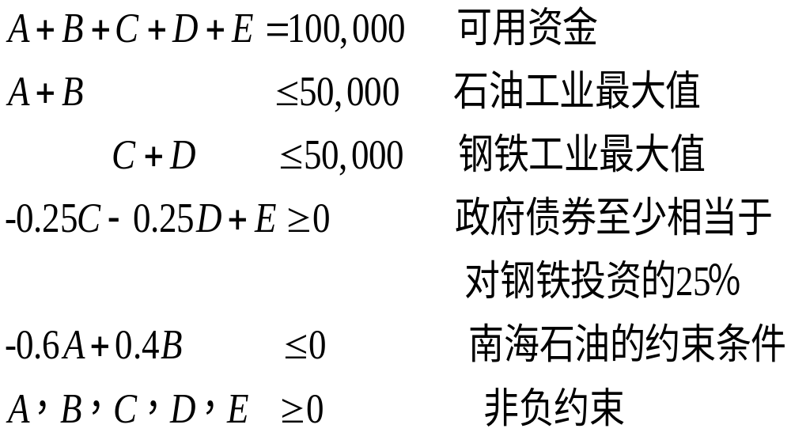
目标函数：
约束条件（S.t.）

Slide 41
小组练习
下表为基金公司的现金流需求表（万元）
年份 | 1 | 2 | 3 | 4 | 5 | 6 | 7 | 8
现金需求 | 430 | 210 | 222 | 231 | 240 | 195 | 225 | 255
该基金的投资包括政府债券和储蓄，公司财务人员必须决定如何投资以满足该现金流的支付，并使得投资成本最小。

Slide 42
对于政府债券的投资限于以下3种选择
债券 | 价格（元） | 利率 | 到期年数
1 | 1150 | 8.875 | 5
2 | 1000 | 5.5 | 6
3 | 1350 | 11.75 | 7
政府债券的面值是1000元，这意味着尽管价格不同，到期时都是支付1000元，债券每年分红一次。
所有没有投资于债券的资金都用于储蓄，且每年可获得4％的利息

Slide 43
目标函数：求出为满足退休计划带来的8年期债务所需要的最小资金（第一年的资金）。
提示：
  所有债券的投资只能在第一年进行，而且债券将持有到有效期满。
  年初可使用的资金－投资于债券与储蓄的资金＝该年现金支付责任。
  求出购买三种债券的数量

